Slide 1


研究生技术创新奖学金答辩
马思源
BA15004050
导师：刘树彬教授 封常青副教授

Slide 2

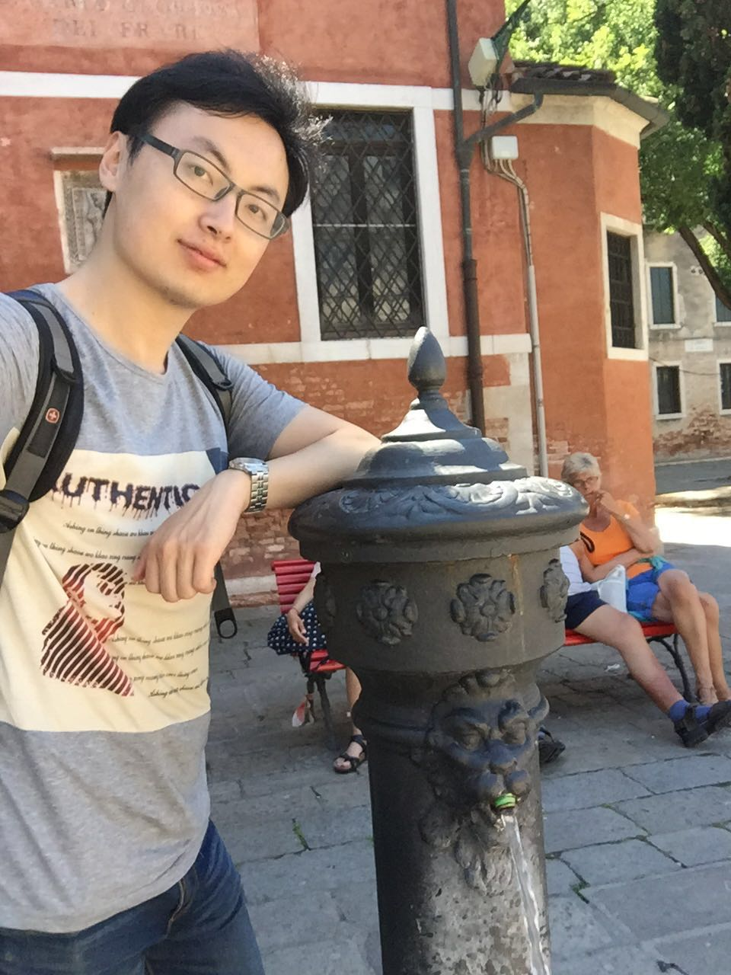
勤奋学习，红专并进，理实交融
个人简介
学业科研
论文会议
社会服务
Notes:
2

Slide 3
个人简介
2015.09—今
近代物理系 物理电子学 攻读博士学位
博
2013.09—2015.08
近代物理系 物理电子学
硕
2009.09—2013.08
近代物理系 安徽省优秀毕业生
连续三年获得优秀学生二等奖学金
本
Notes:
3

Slide 4
学业成绩
总学分：43.5
加权平均分：90
成绩排名：25/85
研究生
Notes:
4

Slide 5
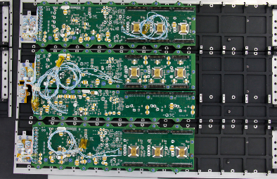
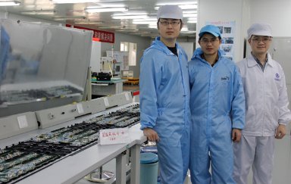
科研工作(1)
暗物质粒子探测卫星BGO量能器
负责BGO量能器正样飞行件前端电子学C型模块设计和工程研制
探测器性能
电子学指标&难点
动态范围：10MeV~2TeV
能量分辨率：1.5%@800GeV
通道数： 1848路
可靠性：真空散热 发射震动
电子学动态范围：0~10pC
等效噪声：3fC
逻辑稳定：三模冗余、抗辐照
电路可靠：散热 、EMC、震动
Notes:
5

Slide 6
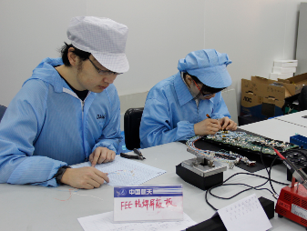
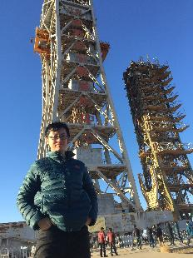
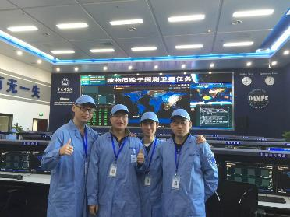
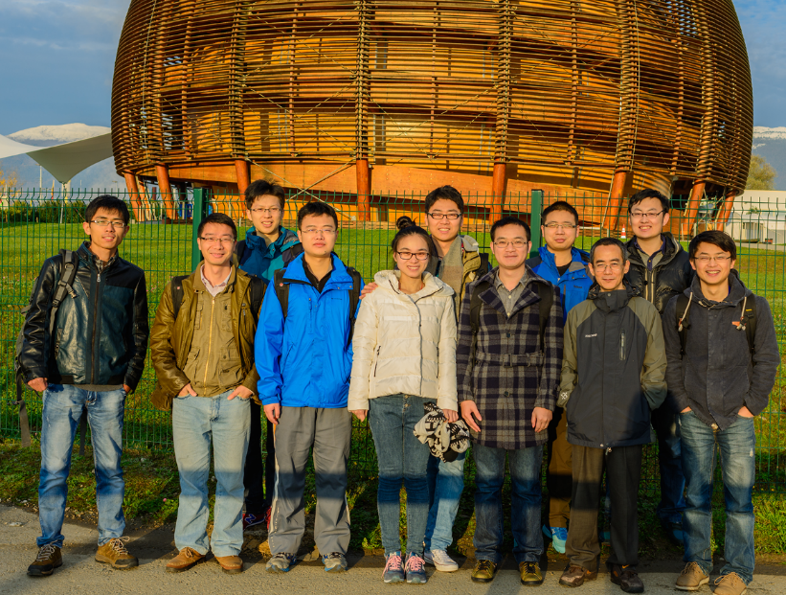
科研工作(1)
暗物质粒子探测卫星BGO量能器
赴CERN参加鉴定件束流试验 （2014.10~11）
参与卫星总装和整星环境试验、负责数据判读（2015.3~11）
作为试验队成员参与发射场测试，负责量能器状态监测 （2015.12）
卫星发射后，赴空间中心怀柔基地执行入轨后前期遥测值班 （2015.12）
Notes:
6

Slide 7
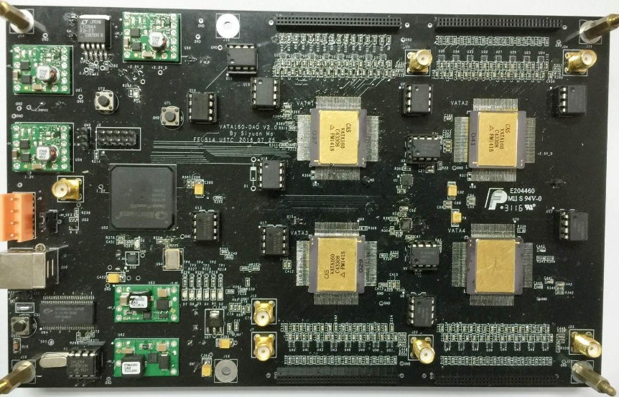
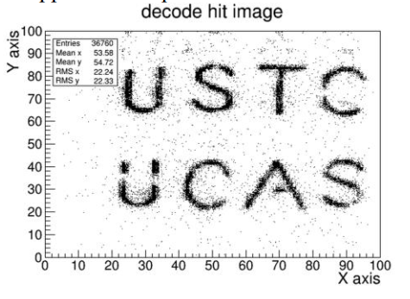
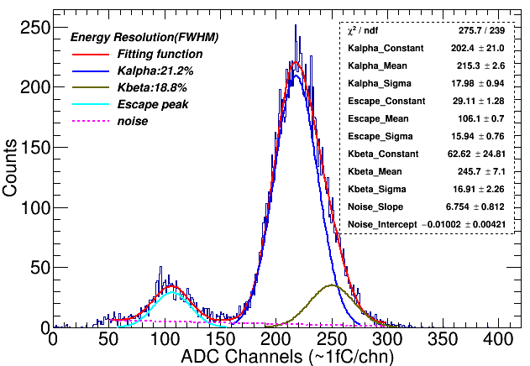
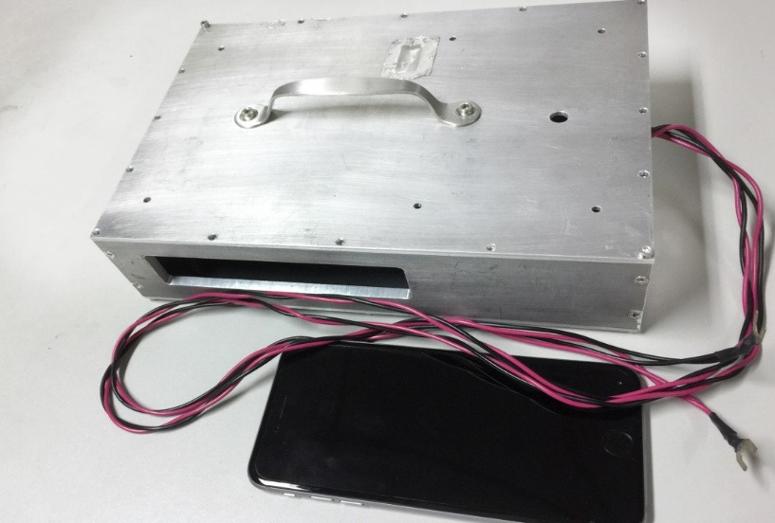
科研工作(2)
针对微结构气体探测器的
通用、便携式读出电子学研究
针对微结构气体探测器读出方法多、通道数目大的应用特点设计
通道数：128路模拟读出通道
测量范围：-3~+13pC
等效输入噪声：2fC
便携性：USB供电&数据 屏蔽盒 自触发
中科大Micromegas联测，⁵⁵Fe光谱
国科大GEM联测，二维编码读出
第六届微结构气体探测器研讨会—好评
Notes:
7

Slide 8
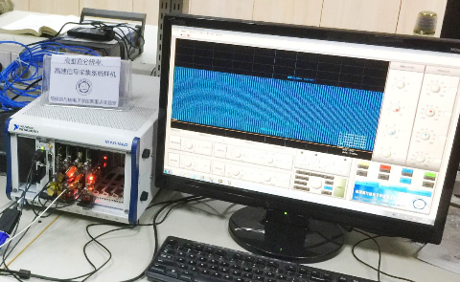
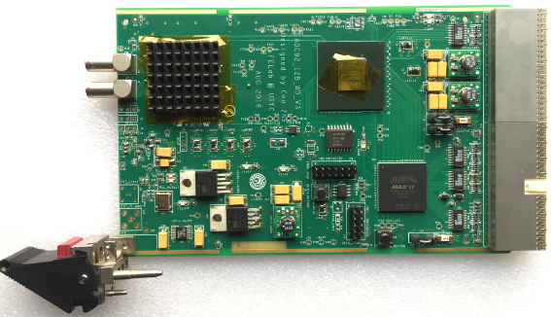
科研工作(3)
中国工程物理研究院高速信号采集系统
项目背景：针对某外场试验，设计一套高垂直分辨、高速信号采集系统
负责输入信号调理电路设计
高速： 1.25GSPS
分辨率： 9.0bit ENOB
高带宽： 250MHz
低噪声： 60dB 信纳比
设计难点：
在满足高增益情况下降低噪声
精确调整差模信号偏置电压
Notes:
8

Slide 9
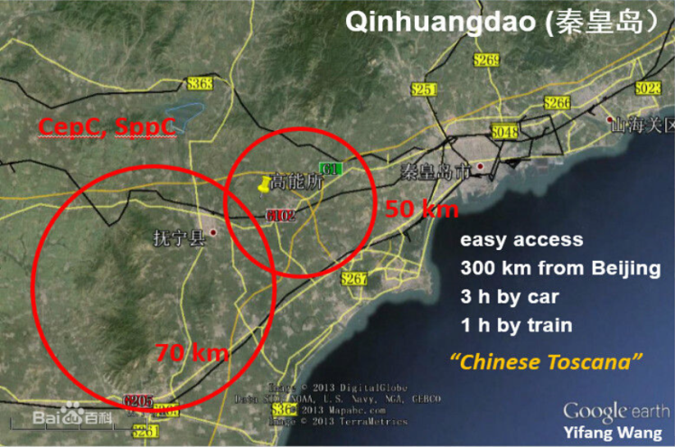
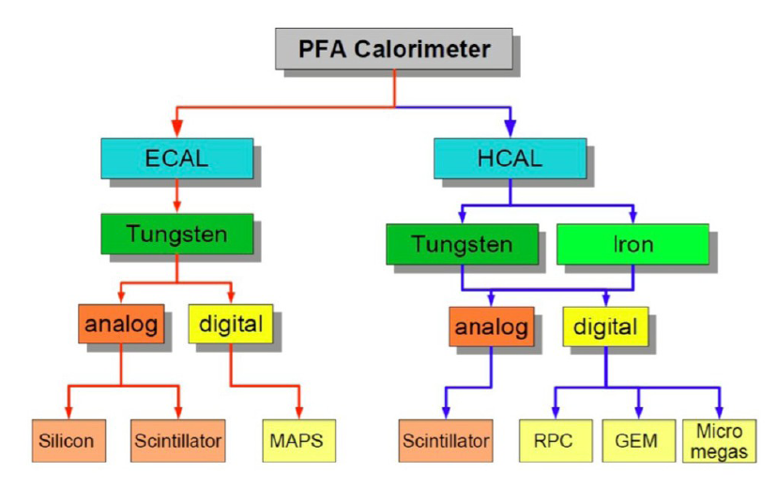
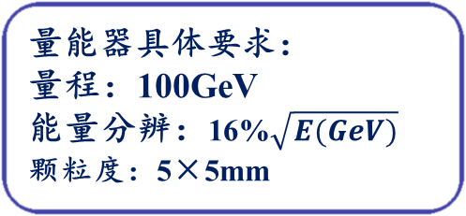
科研工作(4)
中国环形正负电子对撞机(CEPC)
电磁量能器关键技术预研
针对Silicon-W图像型电磁量能器读出电子学关键技术攻关——博士课题
国家自然科学基金 No.11635007
量能器具体要求：
量程：100GeV
能量分辨：16%$\sqrt{E(GeV)}$
颗粒度：5×5mm
项目难点：
集成度高，对功耗和散热有严格的要求
模拟读出，对量程和分辨率有很高要求
环形对撞，对死时间有较高要求
Notes:
9

Slide 10
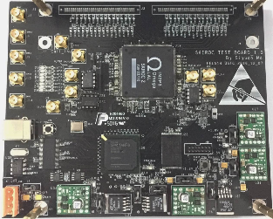
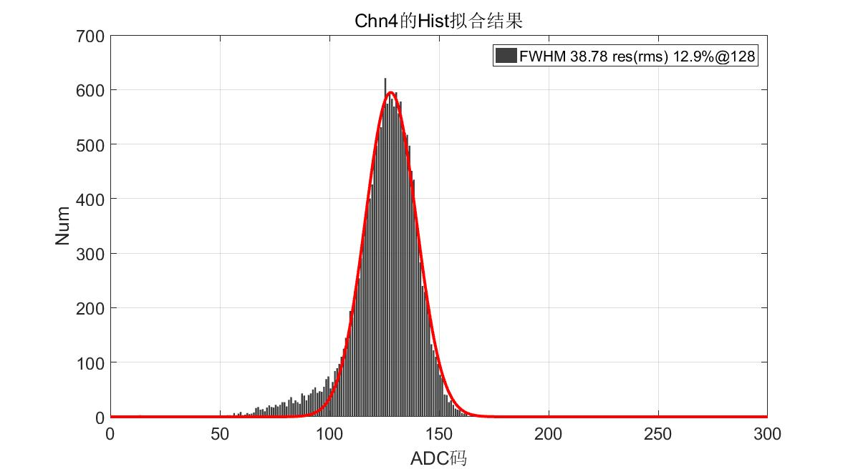
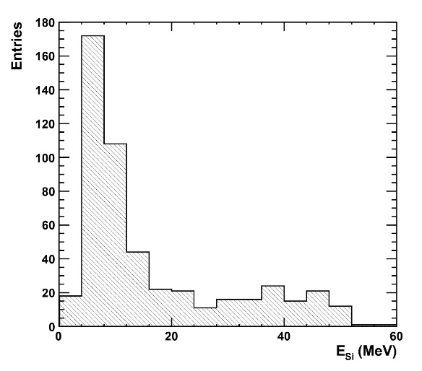
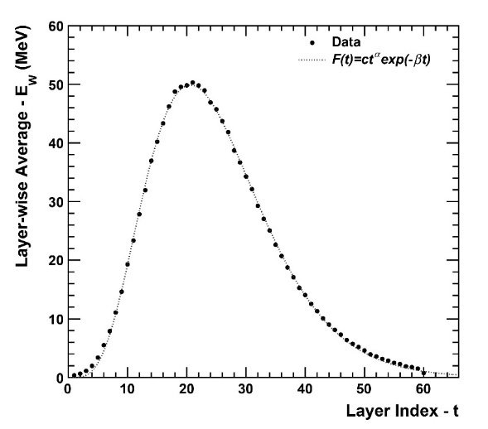
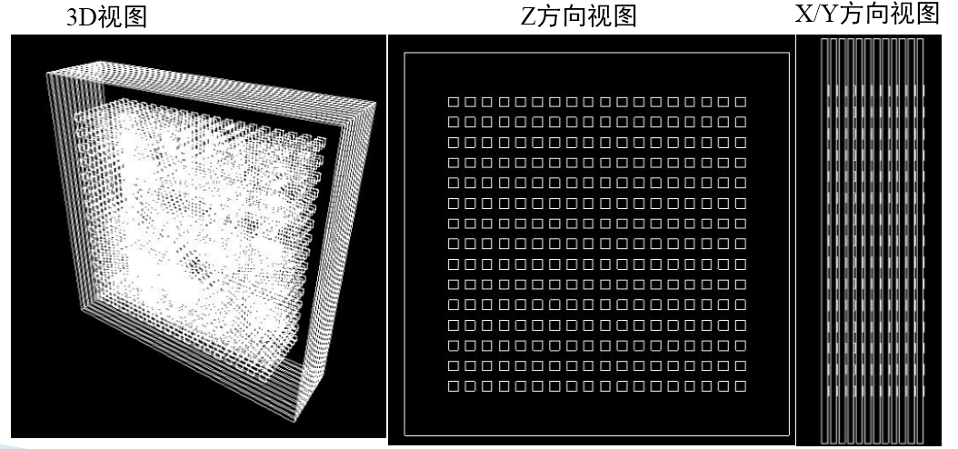
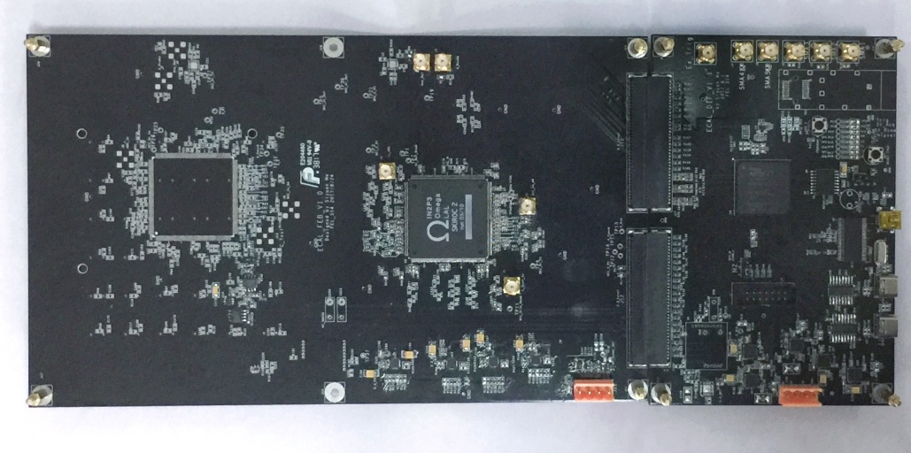
科研工作(4)
中国环形正负电子对撞机(CEPC)
电磁量能器关键技术预研
项目开展情况：
仿真验证，确定系统结构（单元尺寸，单层厚度，摆放方法），选择了读出芯片SKIROC2
基于该芯片和硅PIN探测器设计原理验证电路
提出并设计了可扩展的系统架构，搭建原理样机ing
59keV X射线能谱
Notes:
10

Slide 11
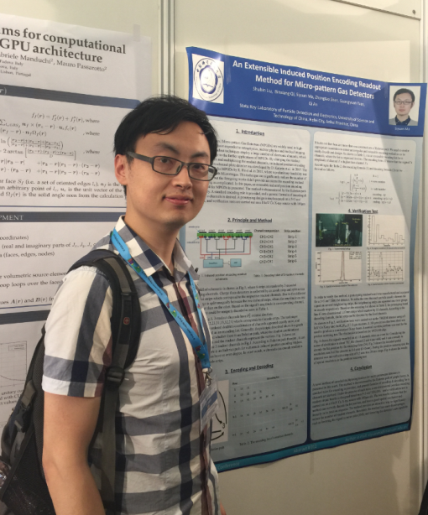
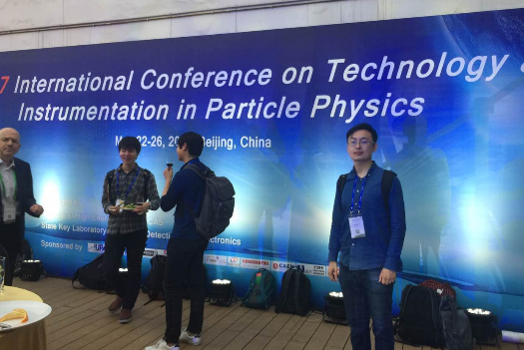
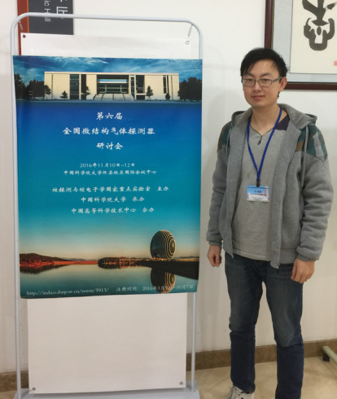
学术论文 & 参加会议
学术论文
Ma Siyuan, Feng Changqing, et al. A portable readout system for Micro-pattern Gas Detectors and Scintillation Detectors[J]. Springer Proceedings in Physics. (已接收)
Liu Shubin, Ma Siyuan, et al. An extensible induced position encoding readout method for Micro-pattern Gas Detectors[J]. IEEE. Transactions on Nuclear Science. (已接收)
马思源, 封常青, 沈仲弢, 等. 暗物质粒子探测卫星 BGO 量能器地面自动化测试软件[J]. 核技术, 2015, 38(12): 120403-120403
参加会议
20th IEEE Real Time Conference (RT2016) - Padova
International Conference on Technology and Instrumentaion in Particle Physics (TIPP2017) -Beijing
第六届全国微结构气体探测器研讨会 – 北京
Notes:
11

Slide 12
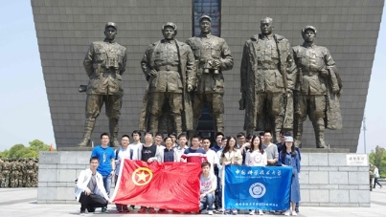
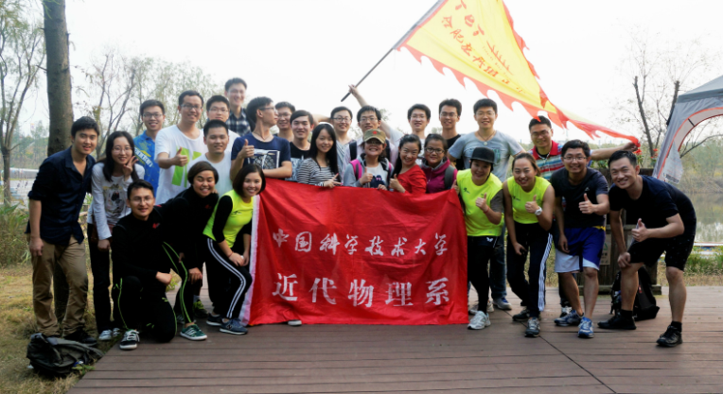
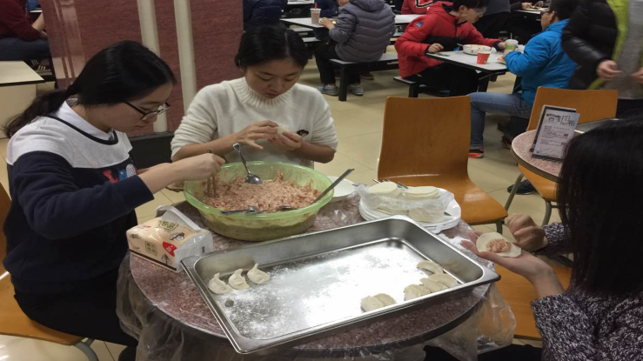
社会服务
13级硕士班 班长
15级博士班 班长
班委工作
组织活动：
参观渡江战役纪念馆 2014.9.27
秋风送爽划龙舟 2015.10.23
平安夜包饺子 2016.12.24
Notes:
12

Slide 13
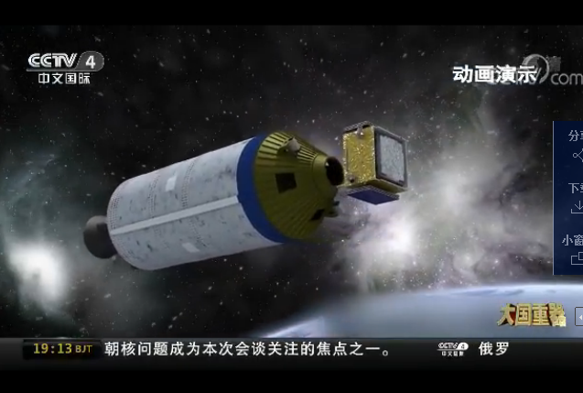
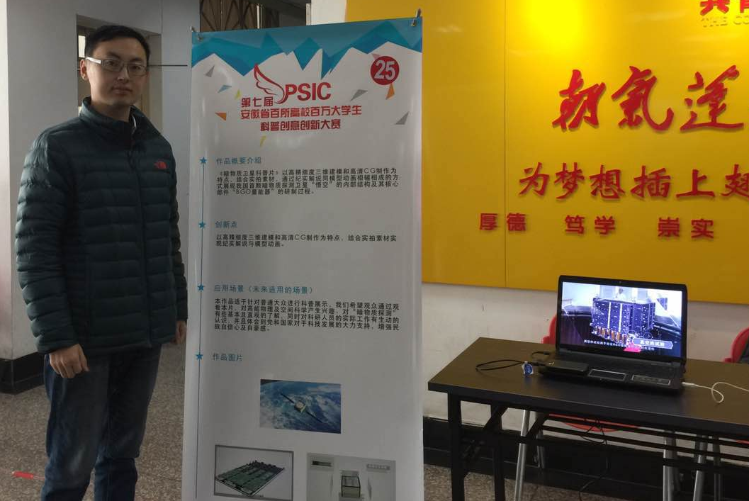
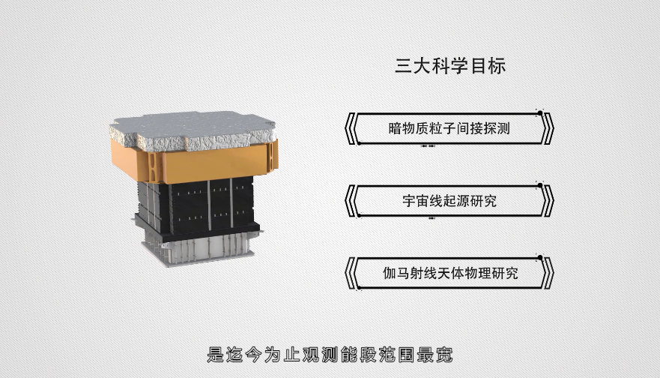
社会服务
科普宣传
13年至今连续担任科技活动周讲解员
编剧并监制暗物质粒子探测卫星BGO量能器科普宣传片
参加“科大首届科普创意创新大赛”获得一等奖
参加“第七届安徽省百所高校百万大学生科普创意创新大赛” 获得二等奖
Notes:
13

Slide 14
谢谢！

